Slide 1
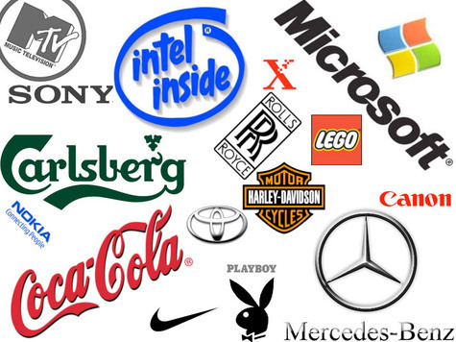
“Оформлення та захист прав на знаки для товарів та послуг (торговельні марки)

Slide 2
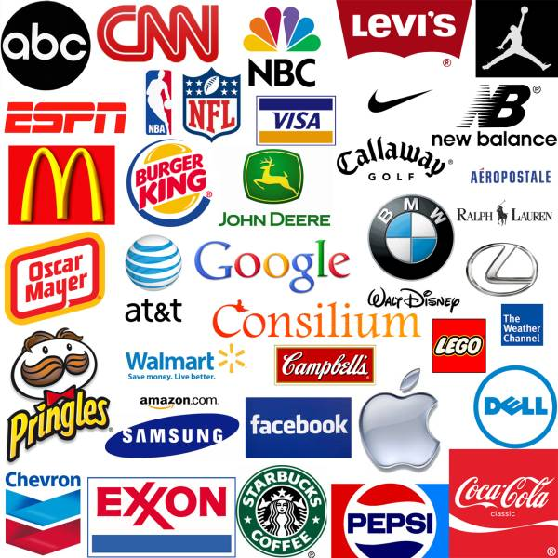
Торговельні марки - це візитні картки у світі бізнесу.
З їх допомогою відбувається зв'язок між виробником і споживачем, вони виступають невід'ємними елементами ринкових відносин та добросовісної конкуренції.

Slide 3
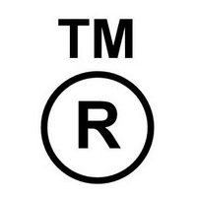
Закон України "Про охорону прав на знаки для товарів і послуг" від 15.12.1993 р.:
Знак для товарів та послуг - позначення, за яким товари і послуги одних осіб відрізняються від товарів і послуг інших осіб.
Торговельною маркою може бути будь-яке позначення або будь-яка комбінація позначень, які придатні для вирізнення товарів та послуг, що виробляються та надаються однією особою, від товарів та послуг, що виробляються та надаються іншими особами. Такими позначеннями можуть бути, зокрема, слова, літери, цифри, зображувальні елементи, комбінації кольорів (ст. 492 ЦКУ).

Slide 4
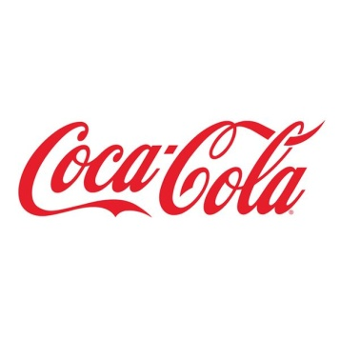

Slide 6
Умови надання правової охорони торговельним маркам
ТМ:
не повинна суперечити суспільним інтересам, принципам гуманності і моралі
на неї не поширюються підстави для відмови в наданні правової охорони.

Slide 7
При визначенні новизни позначення враховуються:
*по-перше, торговельні марки, зареєстровані чи заявлені для реєстрації в Україні;
*по-друге, марки, хоча і не зареєстровані на території України, але охоронювані на її території на підставі міжнародних договорів.

Slide 8
Пріоритет

Slide 9
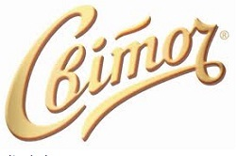
Обсяг правової охорони торговельної марки
*якщо особа зареєструвала марку для певної групи товарів і послуг, то її виключні права поширюються лише на використання цієї марки стосовно зазначених товарів та послуг. Що стосується інших груп товарів і послуг, то таке позначення вправі використовувати будь-яка особа.

Slide 10
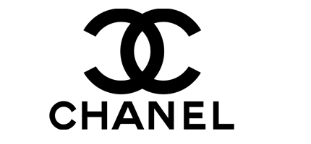
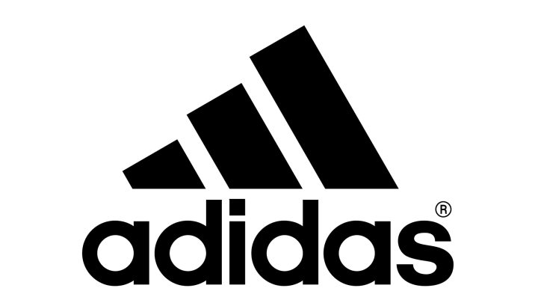
Правова охорона добре відомих торговельних марок

Slide 11
Суб'єкти права на торговельну марку
Відповідно до ч. 1 ст. 493 ЦКУ суб'єктами права інтелектуальної власності на торговельну марку є фізичні та юридичні особи.

Slide 12
Майнові права інтелектуальної власності на торговельну марку та строки їх чинності
Відповідно до ст. 495 ЦКУ майновими правами інтелектуальної власності на торговельну марку є:
1) право на використання торговельної марки;
2) виключне право дозволяти використання торговельної марки;
3)виключне право перешкоджати неправомірному використанню торговельної марки, в тому числі забороняти таке використання;
4) інші майнові права інтелектуальної власності, встановлені законом.

Slide 13
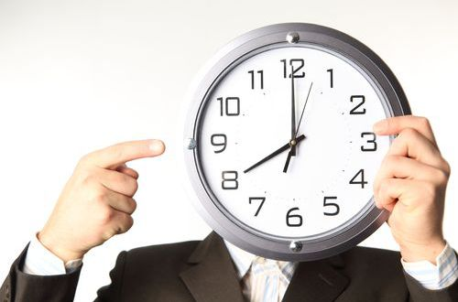
Майнові права є чинними протягом десяти років з дати, наступної за датою подання заявки на торговельну марку в установленому законом порядку, якщо інше не встановлено законом.

Slide 14
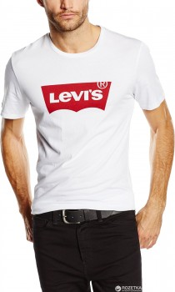
Право попереднього користувача на торговельну марку
*Будь-яка особа, яка до дати подання заявки на торговельну марку або, якщо було заявлено пріоритет, до дати пріоритету заявки, в інтересах своєї діяльності добросовісно використала торговельну марку в Україні або здійснила значну і серйозну підготовку для такого використання, має право на безоплатне продовження такого використання або використання, яке передбачалося зазначеною підготовкою (право попереднього користувача)

Slide 15
Строки реєстрації торговельної марки
*Строки реєстрації торговельної марки на практиці складають 14-16 місяців з моменту подання заяви і до отримання свідоцтва.

Slide 16
Етапи реєстрації:
- вибір об’єкту для реєстрації та визначення до якого виду торговельних марок відноситься позначення (словесне, зображувальне, комбіноване тощо) ;
- проведення первинного аналізу щодо відповідності знаку для реєстрації (відсутність символік, символів комунізму, порушень принципів гуманності й моралі тощо) ;
- визначення класів для реєстрації;
- проведення аналізу щодо відсутності у знаку описовості, загальновживаних термінів, можливості введення споживача в оману тощо;
- проведення пошуку, у тому числі у відділенні Укрпатента, щодо наявності схожих зареєстрованих торговельних марок та аналогічних поданих заявок на реєстрацію;
- підготовка заявочної документації для реєстрації ТМ (заявка, квитанція про сплату зборів, перелік класів, зображення торговельної марки) та подання документів до Укрпатенту ;
- контроль процедури реєстрації до моменту отримання свідоцтва торговельної марки .

Slide 17
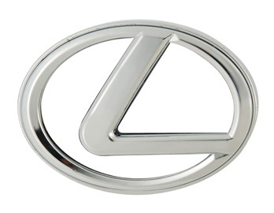
СПОСОБИ ЗАХИСТУ:
визнання недійсним Свідоцтва на знак;
скасування реєстрації знака;
дострокове припинення дії свідоцтва на знак;
визнання знака добре відомим

Slide 18
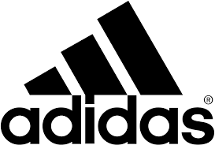
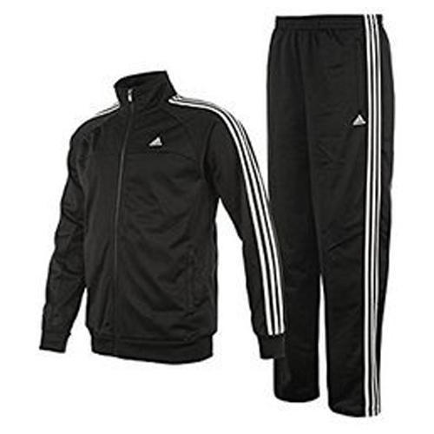
Цікаві факти:
*Найпопулярніша торговельна марка, яку підробляють – «adidas», зазвичай це спортивні штани та костюми, які шиються в Одеській області.

Slide 19
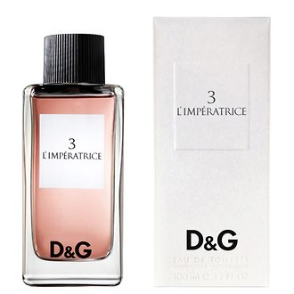
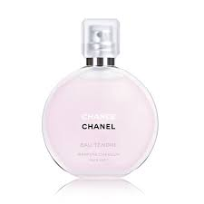
*Також популярним є підроблення таких відомих брендів як
Dolce & Gabbana та Chanel, які успішно реалізовуються через мережу Інтернет.

Slide 20
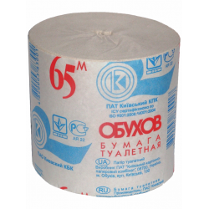
*А в Полтаві підробляють товари торговельної марки туалетного папіру «ОБУХІВ» ;)

